Slide 1
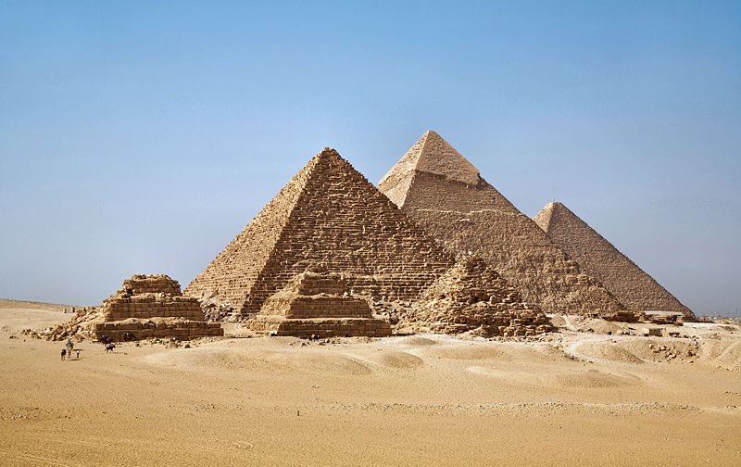
JJG
Египетские пирамиды

Slide 2
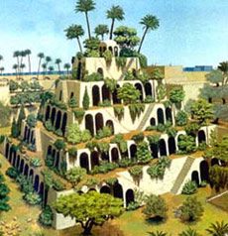
Висячие сады Семирамиды в Вавилоне

Slide 3
Храм Артемиды в Эфесе

Slide 4
Статуя Зевса в Олимпии

Slide 5
Мавзолей в Галикарнасе

Slide 6
Родосский Колосс

Slide 7
Александрийский маяк

Slide 8
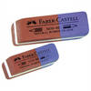
Каучук и резина

Slide 9
Христофор Колумб
Высадка на остров Гаити

Slide 10
Туземцы играют в мяч

Slide 11
Сбор латекса

Slide 12
Гевея бразильская (каучуковое дерево)

Slide 13
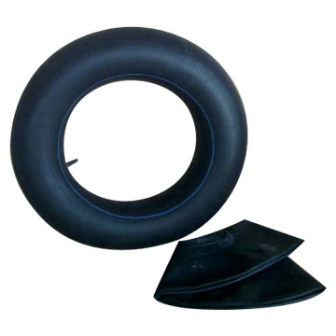
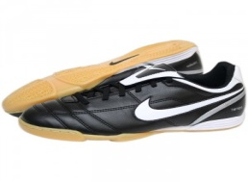
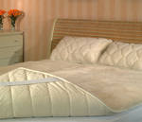
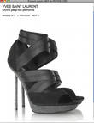
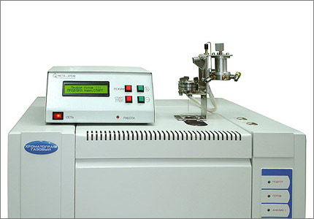
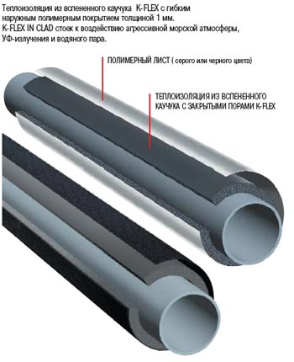
Применение каучука
Шины
Обувь, ткань
Электротехника, электроника
Строительные материалы
Ленты, ремни, трубы

Slide 14
Чарльз Гудьир

Slide 15
Вулканизированный каучук (резина)
... СН2 СН СН СН2 …
(S)n
… СН2 СН СН СН2 …
(S)n

Slide 16
Изопрен ( 2- метилбутадиен-1,3)
СН₂=С-СН=СН₂
СН₃

Slide 17
Реакция полимеризации

Slide 18
Реакция присоединения
Br Br
СН₂=СН-СН=СН₂ + Br₂ С Н₂ –СН – СН=СН₂
1,2 – присоединение
Br Br
СН₂=СН-СН=СН₂ + Br₂ СН₂ –СН = СН - СН₂
1,4 – присоединение

